Slide 1


TRƯỜNG ĐẠI HỌC CÔNG NGHỆ KỸ THUẬT TP HỒ CHÍ MINH
KHOA CÔNG NGHỆ THÔNG TIN
MÔN LẬP TRÌNH DI ĐỘNG
BÁO CÁO KẾT THÚC MÔN HỌC
NỘI DUNG : MINLISH APP - ỨNG DỤNG HỖ TRỢ HỌC TỪ VỰNG TIẾNG ANH
GVHD:
ThS. Vũ Đình Bảo
SVTH:
Huỳnh Thanh Nhân
23110280
Huỳnh Ngọc Thắng
23110327
Trương Tấn Sang
23110300
Bùi Thành Tâm
23110310
Bùi Hải Dương
23110197
TP. Hồ Chí Minh 06/2026
01

Slide 2

PHẦN 1: GIỚI THIỆU
TỔNG QUAN
02

Slide 3





SƠ ĐỒ CHỨC NĂNG TỔNG HỢP
HỆ THỐNG NGƯỜI DÙNG
HỌC TẬP FLASHCARD
TRA CỨU TỪ ĐIỂN
Đăng ký, Đăng nhập (Firebase), Quản lý hồ sơ, Bảo mật tài khoản.
Chế độ Learn & Review, Thuật toán SM-2, Đánh giá mức độ ghi nhớ.
Tích hợp Dictionary API, Tra cứu nghĩa, Phiên âm, Lưu từ vựng nhanh.
EngLishApp
QUẢN LÝ DỮ LIỆU
THEO DÕI TIẾN ĐỘ
TIỆN ÍCH & ĐỒNG BỘ
Tạo bộ từ theo chủ đề, Thống kê, Import/Export CSV, Tìm kiếm.
Hệ thống Streak, Biểu đồ hoạt động, Đánh giá trình độ CEFR.
Thông báo nhắc học (WorkManager), Offline-first (Room), Sync (Firestore).
03

Slide 4


Nền tảng & Mục tiêu học tập
1.1. Quản lý tài khoản
1.2. Thiết lập mục tiêu
Xác thực người dùng
Lộ trình cá nhân hóa
Hỗ trợ đăng ký/đăng nhập qua Email hoặc tài khoản Google thông qua Firebase Authentication.
Lựa chọn các mục tiêu học tập cụ thể: IELTS, TOEIC, Business English hoặc giao tiếp thông thường.
Hồ sơ cá nhân
Trình độ CEFR
Cập nhật thông tin, thay đổi mật khẩu và quản lý hồ sơ cá nhân linh hoạt trong quá trình sử dụng.
Hệ thống hỗ trợ theo dõi tiến độ phù hợp với khung năng lực từ A1 đến C2.
A1
B2
C2
04

Slide 5


Quản lý & Tra cứu từ vựng
1.3. Quản lý bộ từ vựng
1.4. Tra cứu từ điển
Thao tác linh hoạt: Tạo mới, chỉnh sửa, xóa bộ từ theo chủ đề và quản lý từ vựng bên trong.
Dictionary API: Tích hợp tra cứu trực tuyến kết quả bao gồm từ loại, nghĩa, phiên âm và ví dụ.
Dữ liệu mạnh mẽ: Hỗ trợ tìm kiếm nhanh, thống kê số lượng từ mới/đang học/đã ghi nhớ.
Lưu từ nhanh: Cho phép lưu trực tiếp từ vựng vừa tra cứu vào bộ từ cá nhân chỉ với vài thao tác.
Import/Export: Trao đổi dữ liệu dễ dàng thông qua định dạng CSV.
Integrated with Online Dictionary API
05

Slide 6


Flashcard & Thuật toán SM-2
1.5. Học tập Flashcard
1.6. Thuật toán SM-2
Chức năng cốt lõi
Spaced Repetition (SRS)
Học từ vựng thông qua các thẻ Flashcard hiển thị từ tiếng Anh và nghĩa tương ứng.
Xác định thời điểm ôn tập tối ưu cho từng từ vựng, giúp tăng hiệu quả ghi nhớ dài hạn và cá nhân hóa quá trình học.
Hai chế độ học tập
Mức độ đánh giá
Learn: Tiếp cận và ghi nhớ từ vựng mới. Review: Ôn tập các từ đã học dựa trên lịch trình.
Again
Hard
Good
Easy
06

Slide 7




Theo dõi tiến độ & Đồng bộ dữ liệu
1.7. Theo dõi tiến độ
1.8. Thông báo nhắc học
1.9. Đồng bộ dữ liệu
Hệ thống Streak:
Ghi nhận số ngày học liên tiếp để duy trì động lực.
Nhắc học hàng ngày:
Xây dựng thói quen học tập đều đặn thông qua thông báo.
Cơ chế Offline-first:
Sử dụng Room Database để học tập ngay cả khi không có mạng.
Biểu đồ hoạt động:
Trực quan hóa tỷ lệ ghi nhớ và tiến trình học theo tuần.
Tùy chỉnh thời gian:
Người dùng chủ động thiết lập giờ nhận thông báo phù hợp.
Cloud Sync:
Tự động đồng bộ với Cloud Firestore khi có kết nối Internet.
Đánh giá CEFR:
Cập nhật trình độ năng lực dựa trên kết quả học tập.
POWERED BY WORKMANAGER
An toàn dữ liệu:
Tránh mất dữ liệu khi thay đổi thiết bị.
07

Slide 8





Kiến thức & Kỹ năng áp dụng
Lập trình Android hiện đại
Kiến trúc phần mềm
Ngôn ngữ lập trình Kotlin
Mô hình Clean Architecture
Jetpack Compose & Material Design 3
Kiến trúc MVVM (Model-View-ViewModel)
Navigation Compose, StateFlow & ViewModel
Repository Pattern & Use Case Pattern
Quản lý dữ liệu & Cloud
Lập trình bất đồng bộ
Room Database
Kotlin Coroutines & Flow
Firebase Authentication
WorkManager
Cloud Firestore
Thuật toán SM-2 Spaced Repetition
08

Slide 9
PHẦN 2: THIẾT KẾ HỆ THỐNG
09

Slide 10

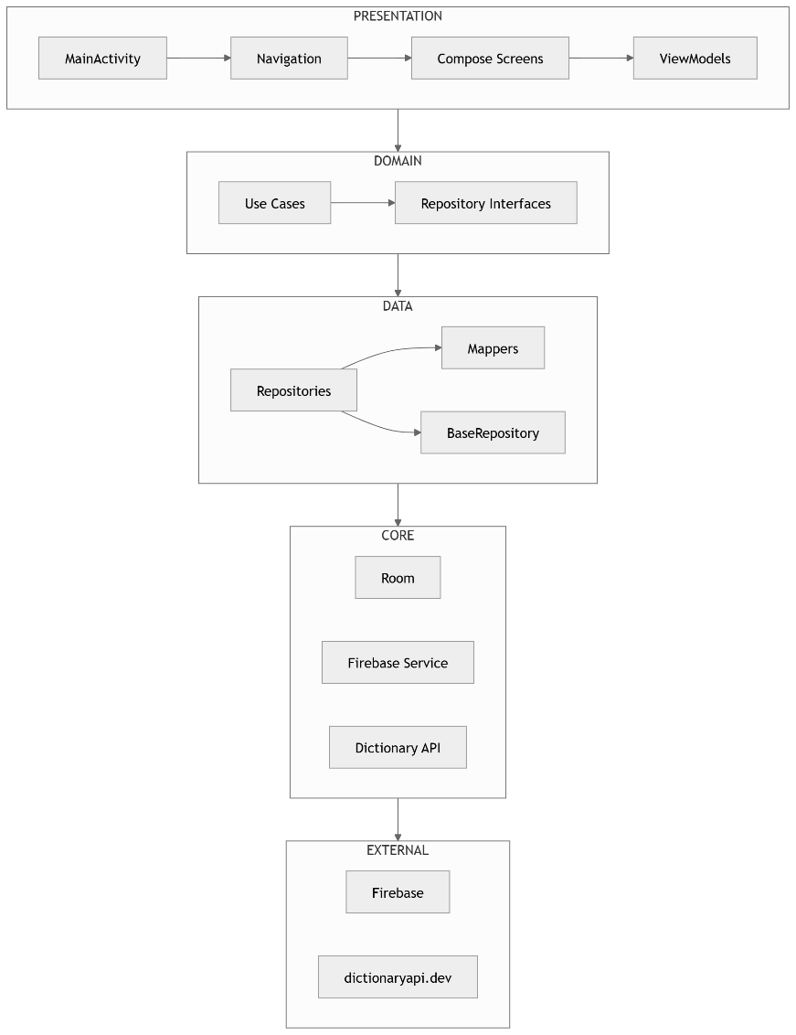
MÔ HÌNH KIẾN TRÚC TỔNG QUÁT
10
Notes:
Từ slide trước, chúng ta đã biết EngLishApp được xây dựng trên nền tảng thiết kế hệ thống vững chắc. Mô hình kiến trúc tổng quát của chúng tôi tập trung vào việc tách biệt rõ ràng các thành phần. Điều này giúp hệ thống dễ kiểm thử và bảo trì. Các dịch vụ dùng chung như cơ sở dữ liệu và Firebase hỗ trợ toàn bộ ứng dụng. Bây giờ, chúng ta sẽ đi sâu vào tổng quan kiến trúc phần mềm.

Slide 11
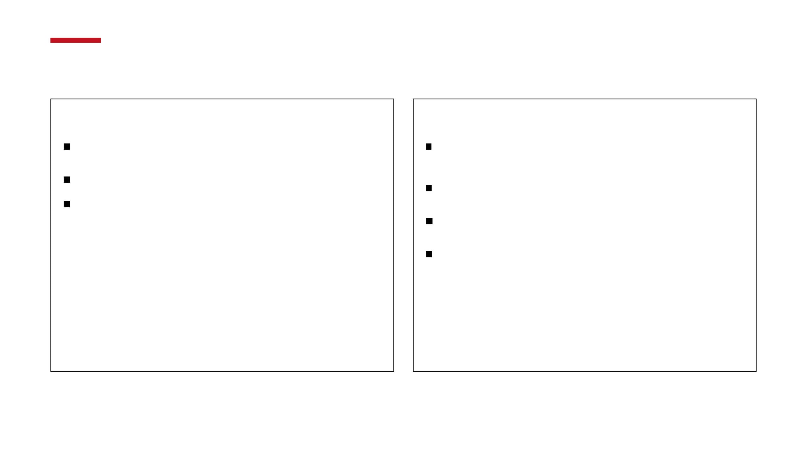
TỔNG QUAN KIẾN TRÚC PHẦN MỀM
MÔ HÌNH CỐT LÕI
CẤU TRÚC 3 TẦNG CHÍNH
Clean Architecture
: Tách biệt hoàn toàn các tầng nghiệp vụ.
Presentation Layer
: Quản lý giao diện và tương tác (Jetpack Compose).
MVVM
: Quản lý trạng thái giao diện hiện đại.
Domain Layer
: Chứa quy tắc nghiệp vụ và Use Cases (Trung tâm).
Mục tiêu
: Khả năng mở rộng, bảo trì và kiểm thử độc lập.
Data Layer
: Truy xuất dữ liệu (Room, Firebase, API).
Core Infrastructure
: Các dịch vụ dùng chung cho toàn hệ thống.
CLEAN ARCHITECTURE
Presentation ➔ Domain ➔ Data
11
Notes:
Từ mô hình kiến trúc tổng quát, chúng ta sẽ tìm hiểu về kiến trúc phần mềm của EngLishApp. Chúng tôi kết hợp Clean Architecture và MVVM để tách biệt giao diện, nghiệp vụ và dữ liệu. Mục tiêu là đảm bảo khả năng mở rộng, bảo trì và kiểm thử độc lập. Cấu trúc ba tầng Presentation, Domain và Data là xương sống của hệ thống. Bây giờ, chúng ta sẽ đi sâu vào chi tiết từng tầng kiến trúc.

Slide 12

CHI TIẾT CÁC TẦNG (LAYERS)
PRESENTATION
DOMAIN
DATA
Jetpack Compose: UI Toolkit hiện đại, khai báo.
Use Cases: Chứa logic nghiệp vụ cụ thể (AddWord, Login...).
Room Database: Lưu trữ dữ liệu cục bộ (SQLite).
ViewModel: Giữ và quản lý dữ liệu UI-related.
Repositoy Interface: Hợp đồng giao tiếp giữa các tầng.
Firebase: Firestore & Auth cho đồng bộ đám mây.
StateFlow: Luồng dữ liệu phản hồi (Reactive).
Entities: Mô hình dữ liệu thuần túy của nghiệp vụ.
Retrofit: Giao tiếp API bên ngoài (Dictionary).
Navigation: Quản lý điều hướng màn hình.
Offline-first: Hoạt động bền bỉ không cần mạng.
DEPENDENCY INJECTION: DAGGER HILT
12
Notes:
Tiếp nối từ tổng quan kiến trúc, chúng ta sẽ đi vào chi tiết từng tầng của EngLishApp. Tầng Presentation sử dụng Jetpack Compose và ViewModel để tạo giao diện người dùng hiện đại. Tầng Domain chứa các Use Cases và Repository Interfaces, là trung tâm logic nghiệp vụ. Tầng Data quản lý việc truy xuất dữ liệu từ Room DB, Firebase và Retrofit, hỗ trợ cơ chế Offline-first. Để quản lý các phụ thuộc, chúng tôi sử dụng Dagger Hilt. Tiếp theo, chúng ta sẽ xem cách các tầng này được tổ chức trong cấu trúc thư mục.

Slide 13

CẤU TRÚC THƯ MỤC (FEATURE-BASED)
THƯ MỤC CORE
com.example.englishapp
Trái tim của hệ thống, quản lý cơ sở dữ liệu Room, cấu hình Firebase và các Dependency Injection dùng chung.
├── navigation/ (Quản lý điều hướng)
├── core/ (Thành phần dùng chung)
│ ├── data/ (Room DB, Firebase)
SHARED INFRASTRUCTURE
│ ├── di/ (Hilt Modules)
│ ├── ui/ (Common Components)
│ └── util/ (Helper Classes)
THƯ MỤC FEATURES
├── features/ (Tính năng module hóa)
Mỗi tính năng là một module khép kín. Cách tiếp cận này giúp giảm phụ thuộc chéo và hỗ trợ phát triển song song.
│ ├── auth/ (Đăng nhập/Đăng ký)
│ ├── vocab/ (Quản lý từ vựng)
│ │ ├── data, domain, presentation
MODULAR ARCHITECTURE
│ ├── learn/ (Học Flashcard)
│ └── progress/ (Thống kê)
├── EngLishApp.kt (Application)
LỢI ÍCH CỐT LÕI
└── MainActivity.kt (Entry Point)
Dễ dàng bảo trì, mở rộng tính năng mới mà không ảnh hưởng đến các phần khác của hệ thống.
SCALABILITY & MAINTAINABILITY
13
Notes:
Sau khi hiểu rõ về các tầng kiến trúc, chúng ta sẽ xem cách chúng được tổ chức trong cấu trúc thư mục Feature-Based. Cấu trúc này giúp chúng tôi tổ chức mã nguồn theo từng tính năng, với các thư mục chính như core, features và navigation. Mỗi module tính năng trong thư mục features đều chứa đầy đủ ba tầng Data, Domain và Presentation. Điều này không chỉ tối ưu hóa quá trình build mà còn hỗ trợ làm việc nhóm hiệu quả. Bây giờ, chúng ta sẽ chuyển sang một trong những thuật toán cốt lõi của ứng dụng.

Slide 14

THUẬT TOÁN SPACED REPETITION (SM-2)
CÁC THAM SỐ
NGUYÊN LÝ HOẠT ĐỘNG
Tham số
Ý nghĩa
Giá trị ban đầu
Tối ưu ghi nhớ: Chuyển kiến thức từ trí nhớ ngắn hạn sang dài hạn.
Hệ số "độ dễ" của từ vựng
2.5
Ease Factor (EF)
Số ngày chờ đến lần ôn tiếp
1
Cá nhân hóa: Từ khó xuất hiện thường xuyên, từ dễ giãn cách lịch ôn.
Interval (I)
Số lần trả lời đúng liên tiếp
0
MỨC ĐỘ ĐÁNH GIÁ
Repetitions (n)
Thời điểm ôn tập tiếp theo
Now
AGAIN
HARD
Next Review
GOOD
EASY
CÔNG THỨC: nextReview = now + max(1, interval) × 1 ngày
* Hệ thống tự động tính toán lại EF và Interval dựa trên phản hồi của người dùng.
14
Notes:
Từ cấu trúc thư mục, chúng ta chuyển sang một trong những yếu tố quan trọng nhất của EngLishApp: thuật toán lặp lại ngắt quãng SM-2. Thuật toán này tối ưu hóa việc ghi nhớ dài hạn bằng cách điều chỉnh lịch ôn tập dựa trên phản hồi của người dùng. Các tham số chính như Ease Factor, Interval và Repetitions sẽ quyết định khi nào một từ vựng cần được ôn lại. Từ khó sẽ xuất hiện thường xuyên hơn, trong khi từ dễ sẽ có lịch ôn giãn cách. Điều này đảm bảo người dùng học tập hiệu quả nhất. Tiếp theo, chúng ta sẽ tìm hiểu cách quản lý hàng đợi flashcard trong một phiên học.

Slide 15

QUẢN LÝ HÀNG ĐỢI (LEARNING QUEUE)
NGUYÊN LÝ HOẠT ĐỘNG
VÍ DỤ MINH HỌA (A, B, C)
Thẻ A: Good ➔ Xong
Cấu trúc: Sử dụng hàng đợi (Queue) linh hoạt để quản lý các thẻ trong một phiên học.
↓
Cơ chế "Again": Nếu người dùng chọn "Again", thẻ hiện tại sẽ được đẩy xuống cuối hàng đợi.
Thẻ B: Again ➔ Đẩy xuống cuối
↓
Điều kiện kết thúc: Phiên học chỉ hoàn thành khi tất cả các thẻ trong hàng đợi đã được ghi nhớ (đánh giá khác "Again").
Thẻ C: Good ➔ Xong
↓
Thẻ B: Học lại ➔ Hoàn thành
15
Notes:
Sau khi hiểu về thuật toán SM-2, chúng ta cần biết cách ứng dụng nó vào thực tế một phiên học. Đây là nơi quản lý hàng đợi flashcard phát huy tác dụng, đảm bảo bạn học hiệu quả nhất. Hệ thống sử dụng một hàng đợi linh hoạt để sắp xếp các thẻ. Nếu bạn đánh dấu một thẻ là 'Again', nó sẽ được đẩy xuống cuối hàng đợi để bạn ôn lại ngay trong phiên đó. Phiên học chỉ kết thúc khi tất cả các thẻ đã được bạn ghi nhớ, không còn thẻ nào cần ôn lại ngay lập tức. Điều này giúp bạn củng cố kiến thức ngay lập tức, không bỏ sót từ vựng khó. Tiếp theo, chúng ta sẽ xem xét cách dữ liệu được đồng bộ và xử lý.

Slide 16

ĐỒNG BỘ DELTA SYNC & XỬ LÝ CSV
ĐỒNG BỘ DELTA SYNC
XỬ LÝ TỆP CSV
Cơ chế Timestamp
: Chỉ tải/gửi các bản ghi có thay đổi sau lần đồng bộ cuối.
Import/Export
: Cho phép người dùng nhập liệu hàng loạt từ tệp bên ngoài.
Tối ưu băng thông
: Giảm thiểu lượng dữ liệu truyền tải giữa Client và Firebase.
Xử lý ký tự đặc biệt
: Phân tách chính xác các trường dữ liệu phức tạp.
Hiệu suất cao
: Tăng tốc độ phản hồi của hệ thống khi đồng bộ dữ liệu lớn.
Offline-first
: Dữ liệu được xử lý cục bộ trước khi đồng bộ lên đám mây.
GIẢM TẢI CHO FIREBASE FIRESTORE
ĐẢM BẢO CHÍNH XÁC DỮ LIỆU
16
Notes:
Sau khi đã học xong, việc đồng bộ dữ liệu và xử lý các tệp là rất quan trọng để duy trì thông tin của bạn. Chúng tôi sử dụng cơ chế Delta Sync, chỉ đồng bộ những thay đổi dựa trên Timestamp. Điều này giúp giảm đáng kể băng thông và tăng tốc độ đồng bộ, đặc biệt khi bạn có nhiều dữ liệu. Ngoài ra, ứng dụng còn hỗ trợ nhập xuất từ vựng qua tệp CSV, xử lý chính xác các ký tự đặc biệt. Với cơ chế Offline-first, dữ liệu của bạn luôn được ưu tiên lưu trữ cục bộ, chỉ đồng bộ lên đám mây khi có kết nối mạng. Tất cả những điều này đảm bảo trải nghiệm người dùng mượt mà và dữ liệu luôn chính xác. Bây giờ, chúng ta sẽ tổng kết lại toàn bộ thiết kế hệ thống.

Slide 17
PHẦN 3: SẢN PHẨM ENGLISHAPP (MINLISH)
17

Slide 18
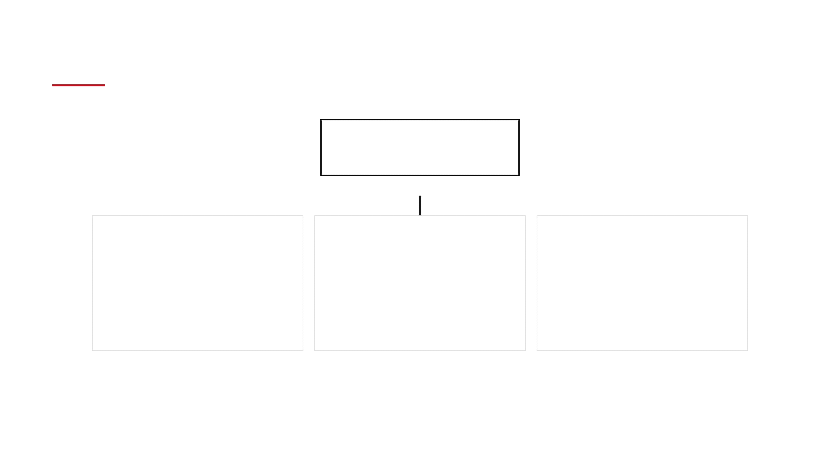



HỆ THỐNG ĐIỀU HƯỚNG THÔNG MINH DỰA TRÊN TRẠNG THÁI
Màn hình Splash
Kiểm tra Auth, Profile, Setup & Services
Chưa đăng nhập
Chưa thiết lập
Đã hoàn tất
Chuyển đến Onboarding: Giới thiệu giá trị cốt lõi, Flashcard và cơ chế SRS.
Chuyển đến Setup: Thiết lập mục tiêu (IELTS, TOEIC...) và trình độ CEFR.
Chuyển trực tiếp đến Trang chủ: Bắt đầu lộ trình học tập hằng ngày.
Giá trị cốt lõi: Chức năng này giúp người dùng mới nhanh chóng hiểu được giá trị của sản phẩm và cá nhân hóa trải nghiệm học tập ngay từ lần đầu sử dụng, đảm bảo tính liền mạch trong luồng vận hành.
18

Slide 19








BẢO MẬT DỮ LIỆU VÀ CÁ NHÂN HÓA LỘ TRÌNH HỌC TẬP
XÁC THỰC TÀI KHOẢN
THIẾT LẬP BAN ĐẦU
Đăng nhập đa phương thức
Mục tiêu học tập
Hỗ trợ đăng nhập qua Email/Password hoặc Google Account tích hợp Firebase Authentication.
Lựa chọn lĩnh vực trọng tâm để cá nhân hóa kho từ vựng và ví dụ.
Kiểm tra dữ liệu tự động
IELTS
TOEIC
Giao tiếp
Business
Hệ thống tự động kiểm tra định dạng email, độ dài mật khẩu và sự trùng khớp khi đăng ký.
Trình độ tiếng Anh
Phân loại theo khung tham chiếu CEFR từ A1 đến C2 để điều chỉnh độ khó thuật toán.
Khôi phục mật khẩu
Quy trình gửi liên kết khôi phục qua email đăng ký, đảm bảo an toàn tài khoản.
A1
A2
B1
B2
C1
C2
19

Slide 20




QUẢN LÝ TIẾN ĐỘ VÀ NHIỆM VỤ HỌC TẬP
STREAK & TIẾN ĐỘ
PHÂN TÍCH SRS
GỢI Ý THÔNG MINH
Hiển thị số ngày học liên tiếp giúp tăng động lực.
Tự động phân tích lịch sử ôn tập của từng từ vựng.
Nhận diện các bộ từ còn chứa từ mới chưa được tiếp cận.
Thống kê số từ đã học, cần học và tỷ lệ hoàn thành mục tiêu ngay lập tức.
Ưu tiên hiển thị các bộ từ có từ đến hạn ôn tập lên đầu danh sách.
Giúp người dùng xác định chính xác nhiệm vụ cần thực hiện khi mở ứng dụng.
Trang chủ đóng vai trò trung tâm điều khiển, cho phép người dùng theo dõi nhanh tình trạng học tập mà không cần truy cập từng màn hình riêng biệt.
20

Slide 21







XÂY DỰNG KHO DỮ LIỆU HỌC TẬP CÁ NHÂN
QUẢN LÝ BỘ TỪ (DECK)
QUẢN LÝ TỪ VỰNG (WORD)
Cấu trúc hóa nội dung
Thông tin chi tiết
Tạo bộ từ theo tên, mô tả và chủ đề học tập riêng biệt (IELTS, Daily Communication...).
Mỗi từ vựng được lưu trữ với đầy đủ các trường dữ liệu cần thiết cho việc ghi nhớ:
Cơ chế xóa an toàn
Nghĩa tiếng Việt
Phiên âm
Khi xóa một bộ từ, hệ thống tự động dọn dẹp toàn bộ từ vựng và dữ liệu SRS liên quan để tối ưu.
Ví dụ sử dụng
Loại từ
Theo dõi tổng quát
Tìm kiếm thông minh
Hiển thị chi tiết số từ đã học, số từ cần ôn và tỷ lệ hoàn thành cho từng bộ từ.
Cho phép truy xuất nhanh dựa trên tên từ, nghĩa hoặc các nội dung liên quan trong kho dữ liệu.
21

Slide 22



TỐI ƯU HÓA NHẬP LIỆU THÔNG QUA API VÀ TỆP CSV
QUY TRÌNH TRA CỨU API
XỬ LÝ TỆP CSV
01
Người dùng nhập từ khóa cần tra cứu.
01
Chọn tệp CSV từ bộ nhớ thiết bị.
02
Hệ thống gửi yêu cầu đến Dictionary API.
02
Hệ thống đọc và kiểm tra định dạng tệp.
03
Nhận kết quả: Phiên âm, phát âm, nghĩa, ví dụ.
03
Tự động tạo từ vựng và thẻ SRS tương ứng.
04
Lưu trực tiếp vào bộ từ vựng đang học.
04
Đồng bộ hóa dữ liệu vào cơ sở dữ liệu Room.
Giảm thời gian nhập liệu thủ công và nâng cao chất lượng dữ liệu.
Hỗ trợ Import hàng loạt và Export để sao lưu hoặc chia sẻ dữ liệu.
22

Slide 23





PHƯƠNG PHÁP HỌC TẬP CHỦ ĐỘNG QUA THẺ FLASHCARD TƯƠNG TÁC
CHẾ ĐỘ HỌC TẬP
CƠ CHẾ TƯƠNG TÁC
Chế độ Learn
Cấu trúc thẻ Flashcard
Dành cho các từ vựng mới chưa từng học. Hệ thống lần lượt hiển thị các thẻ từ mới để người dùng làm quen và ghi nhớ.
Mặt trước:
Từ tiếng Anh, Phiên âm, Loại từ.
Chế độ Review
Mặt sau:
Dành cho các từ đã đến hạn ôn tập. Danh sách từ được xác định chính xác bởi thuật toán SRS để tối ưu hóa khả năng ghi nhớ.
Nghĩa tiếng Việt, Ví dụ, Thông tin bổ sung.
Đánh giá mức độ ghi nhớ
Người dùng lựa chọn 1 trong 4 mức độ để hệ thống tính toán lịch ôn tập tiếp theo:
Again
Hard
Good
Easy
23

Slide 24


THUẬT TOÁN SM-2
NGUYÊN LÝ HOẠT ĐỘNG
TÁC ĐỘNG CỦA ĐÁNH GIÁ
Thông số lưu trữ
ĐÁNH GIÁ
HỆ QUẢ THUẬT TOÁN
Mỗi từ vựng được lưu trữ các thông số: Ease Factor (Độ dễ), Interval (Khoảng cách), Repetitions (Số lần lặp).
Khoảng cách ôn tập giảm mạnh. Từ vựng sẽ xuất hiện lại sớm hơn.
AGAIN
Khoảng cách ôn tập tăng ít. Phù hợp với từ vựng còn mơ hồ.
HARD
Khoảng cách ôn tập tăng bình thường theo lộ trình tiêu chuẩn.
Lịch ôn tập cá nhân
GOOD
Hệ thống tự động xác định Next Review Date cho từng từ, đảm bảo người dùng ôn tập ngay tại "điểm vàng" trước khi quên.
Khoảng cách ôn tập tăng mạnh. Tối ưu thời gian cho từ đã thuộc.
EASY
24

Slide 25

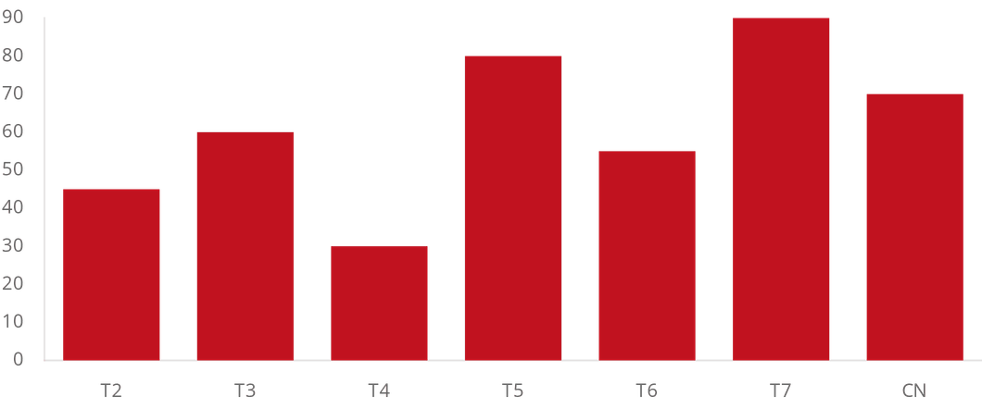
SỐ LIỆU THỐNG KÊ
CHỈ SỐ HỌC TẬP
ĐÁNH GIÁ TRÌNH ĐỘ
1,250
85%
Hệ thống tự động ước lượng trình độ ngoại ngữ dựa trên số lượng từ vựng đã ghi nhớ và kết quả các phiên ôn tập SRS.
TỔNG SỐ TỪ
TỶ LỆ HOÀN THÀNH
TRÌNH ĐỘ HIỆN TẠI: B1 - INTERMEDIATE
15
42
A1
A2
B1
B2
C1
C2
NGÀY HỌC LIÊN TIẾP
PHIÊN HỌC
Ý NGHĨA
Giúp người học nhìn thấy sự tiến bộ rõ rệt qua từng ngày, từ đó duy trì động lực và xây dựng lộ trình học tập bền vững.
25

Slide 26
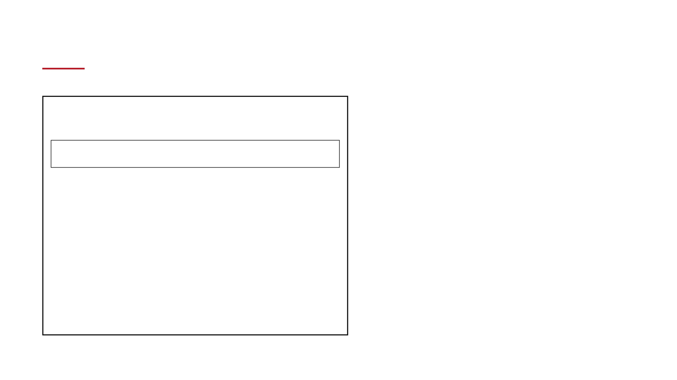





ĐẢM BẢO AN TOÀN DỮ LIỆU
QUY TRÌNH ĐỒNG BỘ
TIỆN ÍCH BỔ SUNG
Thông báo nhắc học
Room Database (Local)
Hệ thống tạo lịch thông báo định kỳ dựa trên thời gian người dùng lựa chọn (Ví dụ: 21:00 hằng ngày), giúp duy trì thói quen bền vững.
Tự động xử lý đồng bộ trong nền khi có Internet
Hồ sơ & Cài đặt
Quản lý thông tin cá nhân, đổi mật khẩu, bật/tắt thông báo và chuyển đổi giao diện Sáng/Tối linh hoạt.
Firebase Cloud Storage
Bảo mật
Cơ chế Offline First đảm bảo người dùng không bao giờ bị gián đoạn việc học tập, đồng thời dữ liệu luôn được sao lưu an toàn trên đám mây.
Cơ chế đăng xuất an toàn và bảo mật dữ liệu học tập cá nhân trên nhiều thiết bị.
26

Slide 27
PHẦN 4: TỔNG KẾT &
HƯỚNG PHÁT TRIỂN
27

Slide 28





ĐÁNH GIÁ MỨC ĐỘ HOÀN THIỆN CHỨC NĂNG
Quy trình học tập khép kín
Tính năng cốt lõi
Tích hợp đầy đủ từ tạo từ vựng, học Flashcard đến ôn tập theo phương pháp SRS.
Quản lý bộ từ cá nhân, tra cứu từ điển trực tuyến và nhập/xuất dữ liệu CSV linh hoạt.
Đồng bộ hóa & Offline-First
Theo dõi tiến độ
Hỗ trợ đồng bộ đám mây; đảm bảo trải nghiệm mượt mà ngay cả khi không có Internet.
Hệ thống hóa kết quả học tập, quản lý hồ sơ người dùng và thống kê chi tiết.
28

Slide 29





NỀN TẢNG KỸ THUẬT VÀ CÔNG NGHỆ
Kotlin & Jetpack Compose
UI (Jetpack Compose)
Xây dựng giao diện hiện đại, tối ưu hóa hiệu năng.
Clean Architecture & MVVM
Presentation (MVVM)
Tách biệt nghiệp vụ, dễ dàng bảo trì và mở rộng.
Room & Cloud Firestore
Domain (Clean Arch)
Quản lý dữ liệu linh hoạt giữa Local và Cloud.
Hilt Dependency Injection
Data (Room / Firebase)
Tối ưu hóa quản lý thành phần và kiểm thử.
29

Slide 30
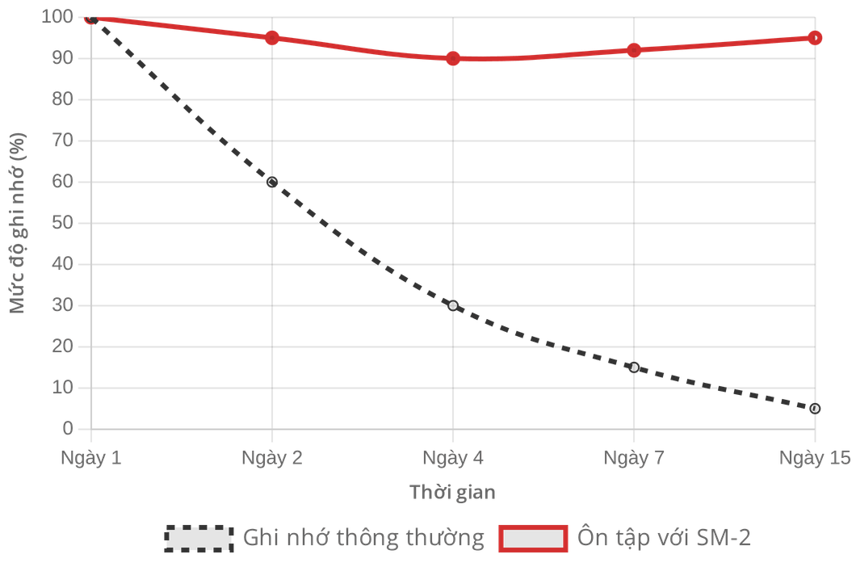


ĐIỂM NHẤN: ÔN TẬP THÔNG MINH
Cơ chế tự động
Hệ thống tự động tính toán lịch ôn tập dựa trên mức độ ghi nhớ của từng từ vựng, loại bỏ việc ghi chép thủ công.
Tối ưu hóa thời gian
Tập trung nguồn lực vào các từ vựng khó và sắp quên, giảm thiểu thời gian ôn tập các từ đã ghi nhớ tốt.
Cá nhân hóa lộ trình
Mỗi người dùng có một lịch trình học tập riêng biệt, thích ứng hoàn toàn với tốc độ tiếp thu cá nhân.
Minh họa: Hiệu quả của việc ôn tập ngắt quãng (Spaced Repetition)
30

Slide 31



ĐỐI CHIẾU VỚI MỤC TIÊU DỰ ÁN
MỤC TIÊU
TRẠNG THÁI
GHI CHÚ
Ứng dụng Android hoàn chỉnh
Đầy đủ luồng nghiệp vụ từ đăng ký đến học tập.
Hoàn thành
Thuật toán Spaced Repetition
Tích hợp thành công mô hình SM-2 thông minh.
Hoàn thành
Đồng bộ & Offline-First
Kết hợp Room và Firebase hoạt động ổn định.
Hoàn thành
Cơ chế Streak & Nhắc nhở
Hoàn thiện cơ bản.
Hoàn thành
31

Slide 32




HẠN CHẾ & RỦI RO KỸ THUẬT
Phụ thuộc bên thứ ba
Tính năng chưa hoàn thiện
Dịch vụ Firebase và Dictionary API yêu cầu kết nối Internet ổn định để hoạt động đầy đủ.
Cơ chế Streak và nhắc học thông minh đã còn nhưng vẫn đang ở cơ bản.
Kiểm thử hạn chế
Giới hạn nền tảng
Số lượng Unit Test và UI Test chưa bao phủ toàn bộ các kịch bản nghiệp vụ quan trọng.
Hiện tại ứng dụng chỉ hỗ trợ Android, chưa có giải pháp đa nền tảng cho iOS hoặc Web.
Lưu ý: Các rủi ro này cần được ưu tiên xử lý trong các giai đoạn bảo trì và nâng cấp tiếp theo để đảm bảo tính ổn định lâu dài của hệ thống.
32

Slide 33



LỘ TRÌNH PHÁT TRIỂN TIẾP THEO
NGẮN HẠN (đã và đang thực hiện)
TRUNG HẠN
Hoàn thiện cơ chế Streak tự động và nhắc nhở ôn tập.
Đa dạng hóa hình thức học: Trắc nghiệm, luyện nghe, ghép từ.
Triển khai đầy đủ ReviewDueWorker cho hệ thống.
Phát triển tính năng Thống kê nâng cao và Widget màn hình chính.
Xây dựng hệ sinh thái Chia sẻ bộ từ cộng đồng.
33

Slide 34




HƯỚNG PHÁT TRIỂN DÀI HẠN
ĐA NỀN TẢNG
TÍCH HỢP AI
THƯƠNG MẠI HÓA
Phát triển hệ sinh thái toàn diện trên iOS và Web, cho phép người dùng học tập mọi lúc, mọi nơi với dữ liệu đồng bộ tuyệt đối.
Ứng dụng Trí tuệ nhân tạo để gợi ý lộ trình học tập cá nhân hóa, tự động sinh ví dụ minh họa và hỗ trợ luyện phát âm thông minh.
Nghiên cứu mô hình kinh doanh Freemium, cung cấp các tính năng cao cấp và nội dung chuyên sâu cho người dùng trả phí.
34

Slide 35

CẢM ƠN THẦY VÀ CÁC BẠN!
Q&A
35

